Slide 1


Slide 2
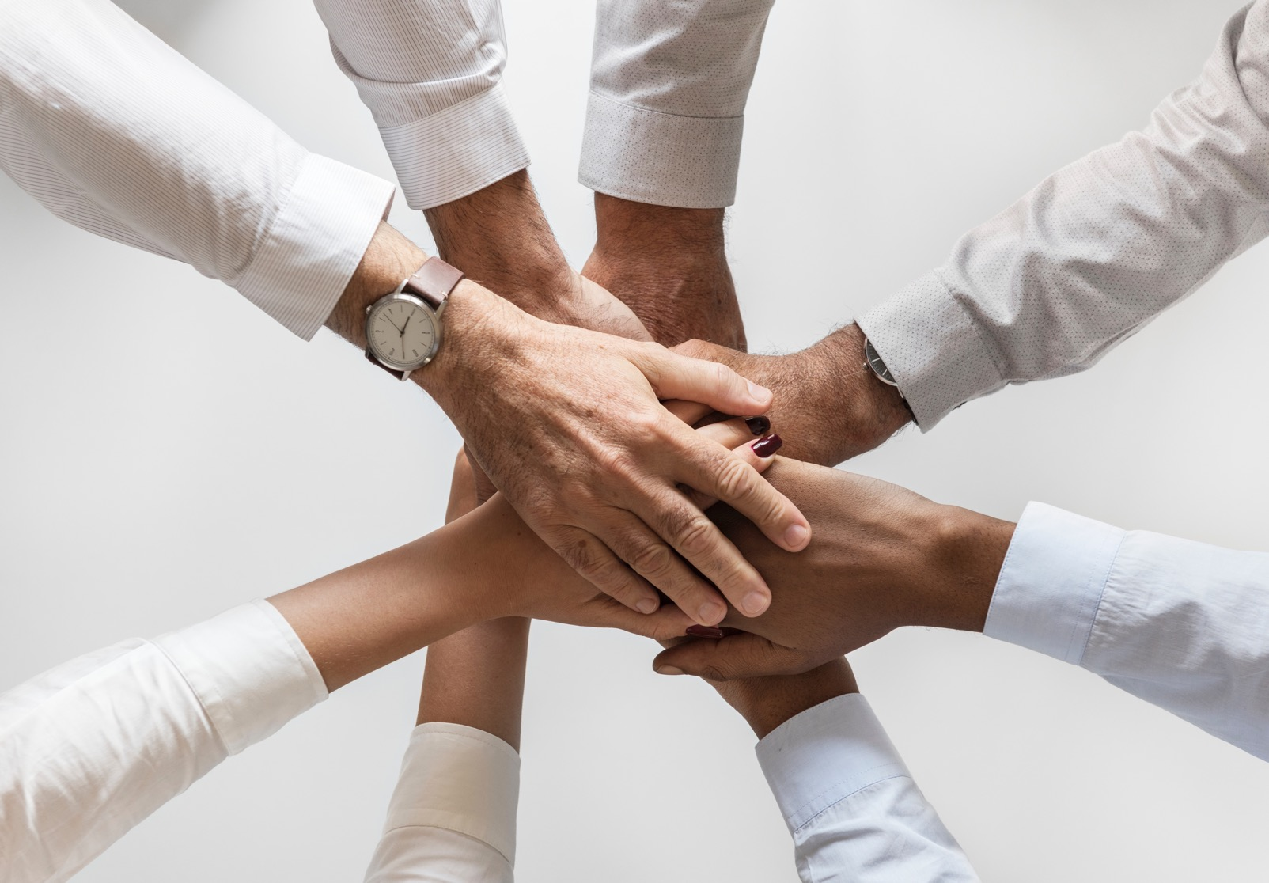
Pari Opportunità
Parità fra uomini e donne e non discriminazione

Slide 3

Pari Opportunità
Quando si parla di pari opportunità, ci si riferisce al principio secondo cui ogni persona, indipendentemente da fattori come il genere, l'etnia, la religione, l'orientamento sessuale, la nazionalità, la disabilità o qualsiasi altra caratteristica, dovrebbe avere le stesse possibilità di accedere a opportunità e diritti in vari ambiti della vita.
ogni persona, a prescindere dalle proprie caratteristiche personali, dovrebbe avere le stesse opportunità di successo, crescita e realizzazione nella vita

Slide 4

Pari Opportunità
Tutti devono avere le stesse possibilità
Parlare di pari opportunità significa lottare contro ogni forma di discriminazione e inuguaglianza che impedisce a una persona di realizzare il proprio potenziale solo a causa di qualcosa che non ha a che fare con le sue capacità, ma con aspetti esterni come il genere, l'origine o altre caratteristiche personali.
Tutte le persone devono essere trattate in modo equo e giusto e che a tutti devono essere offerte le stesse possibilità di successo, indipendentemente dalla loro origine o caratteristiche personali.

Slide 5
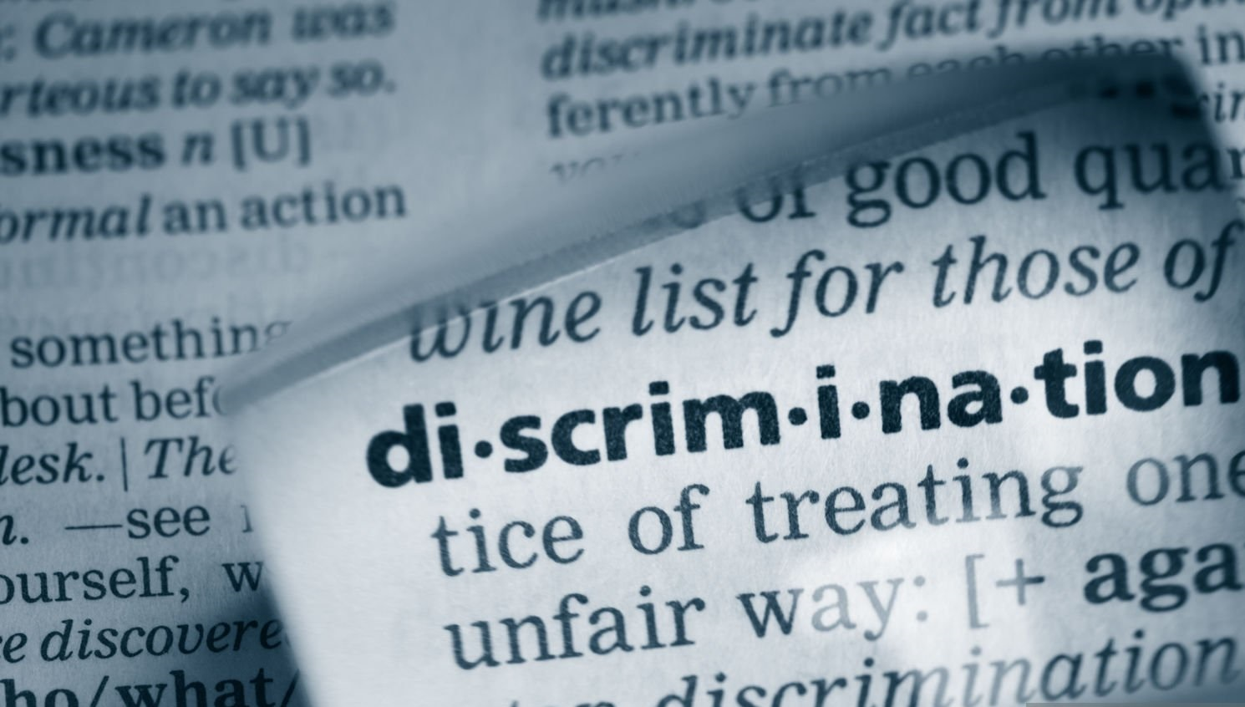
Pari Opportunità
Cenni storici

Slide 6
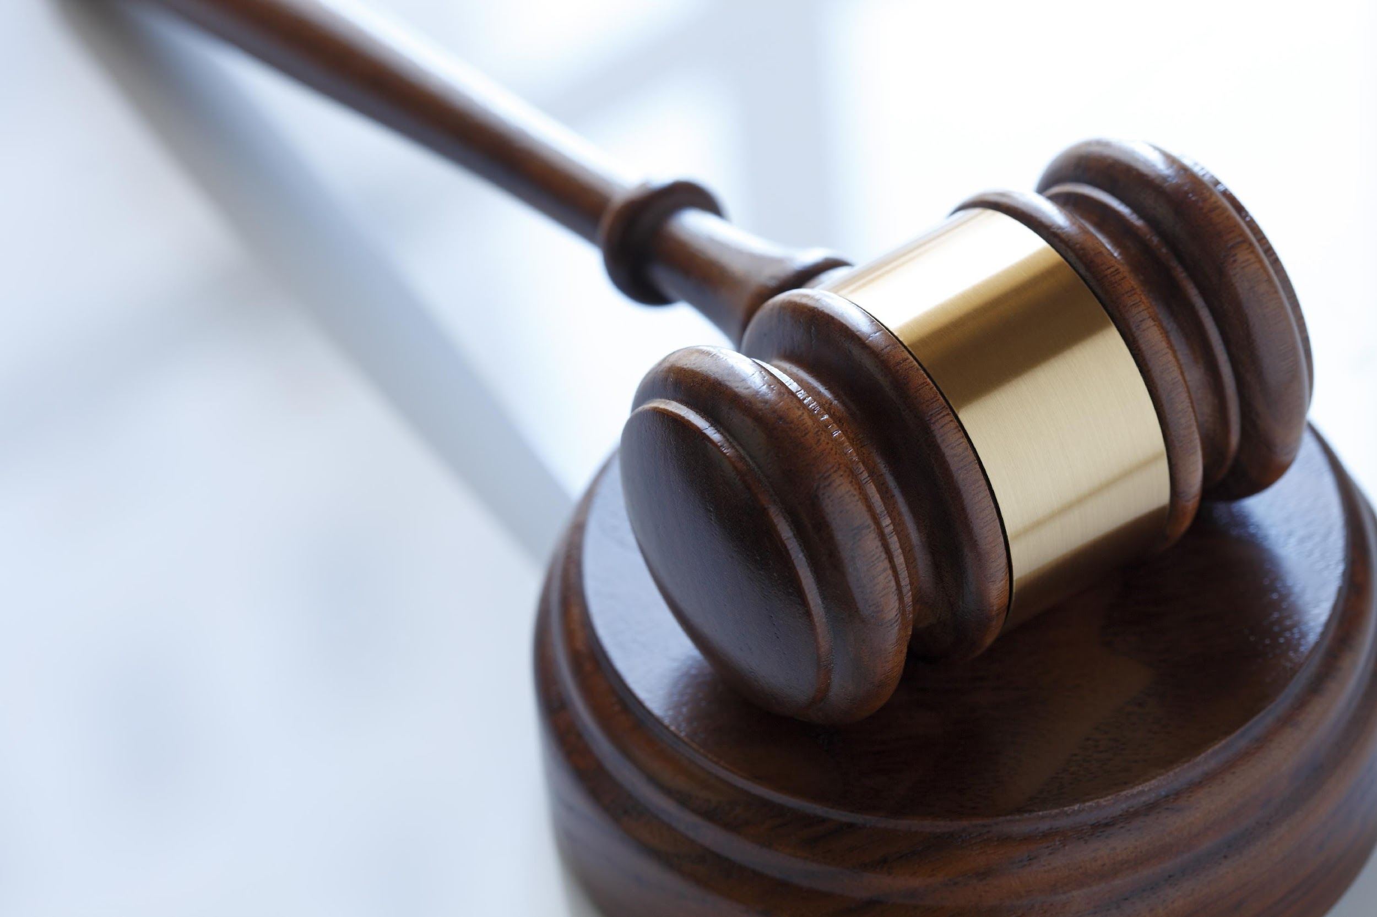
Cenni storici
Nel corso del XIX secolo, le donne in Italia, come in gran parte del mondo, non avevano gli stessi diritti degli uomini. Non potevano votare, non avevano accesso a molte professioni e non godevano di piena autonomia legale.
L’introduzione del diritto di voto per le donne (1946)
La parità di genere nel lavoro (1977)
Referendum del 2 giugno 1946: Questo fu un momento storico, non solo perché le donne votarono per la prima volta, ma anche perché, nello stesso giorno, si decise la forma istituzionale della Repubblica. Da quel momento in poi, le donne italiane iniziarono a partecipare attivamente alla vita politica e sociale del paese.
Condizione della donna in Italia: https://bit.ly/3LpnhvV
Nel 1977, venne approvata la legge n. 903 che sanciva il principio di parità tra uomini e donne nel mondo del lavoro, vietando la discriminazione salariale e nelle assunzioni.
Il percorso delle persone con disabilità
la Legge 104/1992 ha istituito diritti fondamentali per le persone con disabilità, promuovendo l'inclusione sociale, l'accesso al lavoro, e l'adeguamento degli edifici pubblici e privati

Slide 7
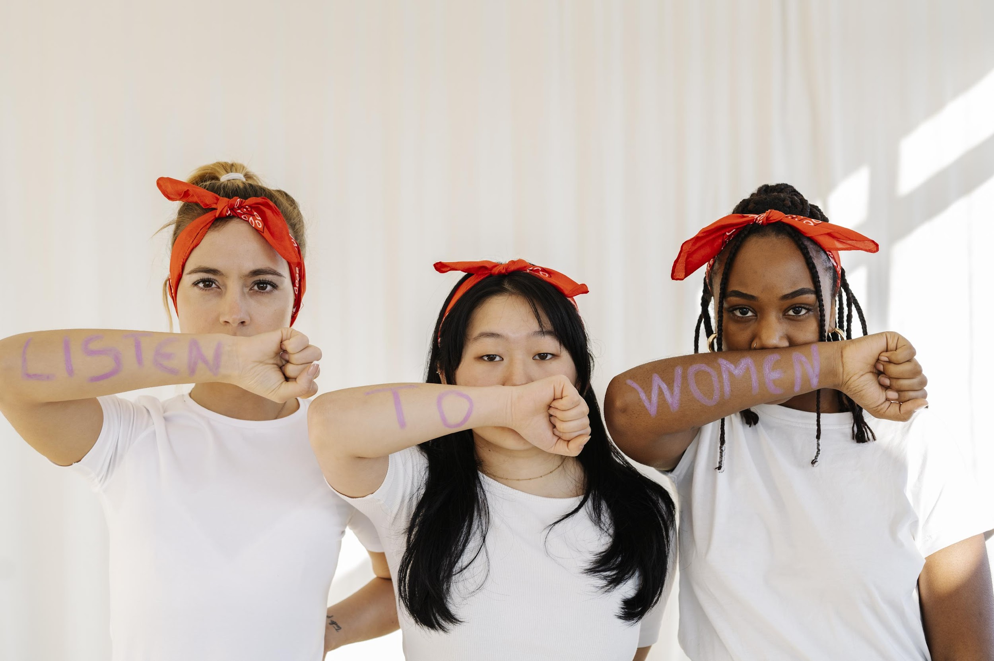
Cenni storici
Nel corso del XIX secolo, le donne in Italia, come in gran parte del mondo, non avevano gli stessi diritti degli uomini. Non potevano votare, non avevano accesso a molte professioni e non godevano di piena autonomia legale.
La Legge 66/1996 contro la violenza di genere
Quote Rosa (2011)
la Legge 66/1996, ha introdotto norme per contrastare la violenza sessuale e domestica. Questa legge ha cercato di affrontare uno degli aspetti più gravi della discriminazione di genere, creando misure di protezione per le donne vittime di violenza.
Quote rosa: nel 2011 è stata introdotta la legge sulle quote rosa, che obbliga le aziende pubbliche e le società quotate in borsa ad avere almeno una partecipazione femminile minima nei loro consigli di amministrazione. quote rosa.

Slide 8
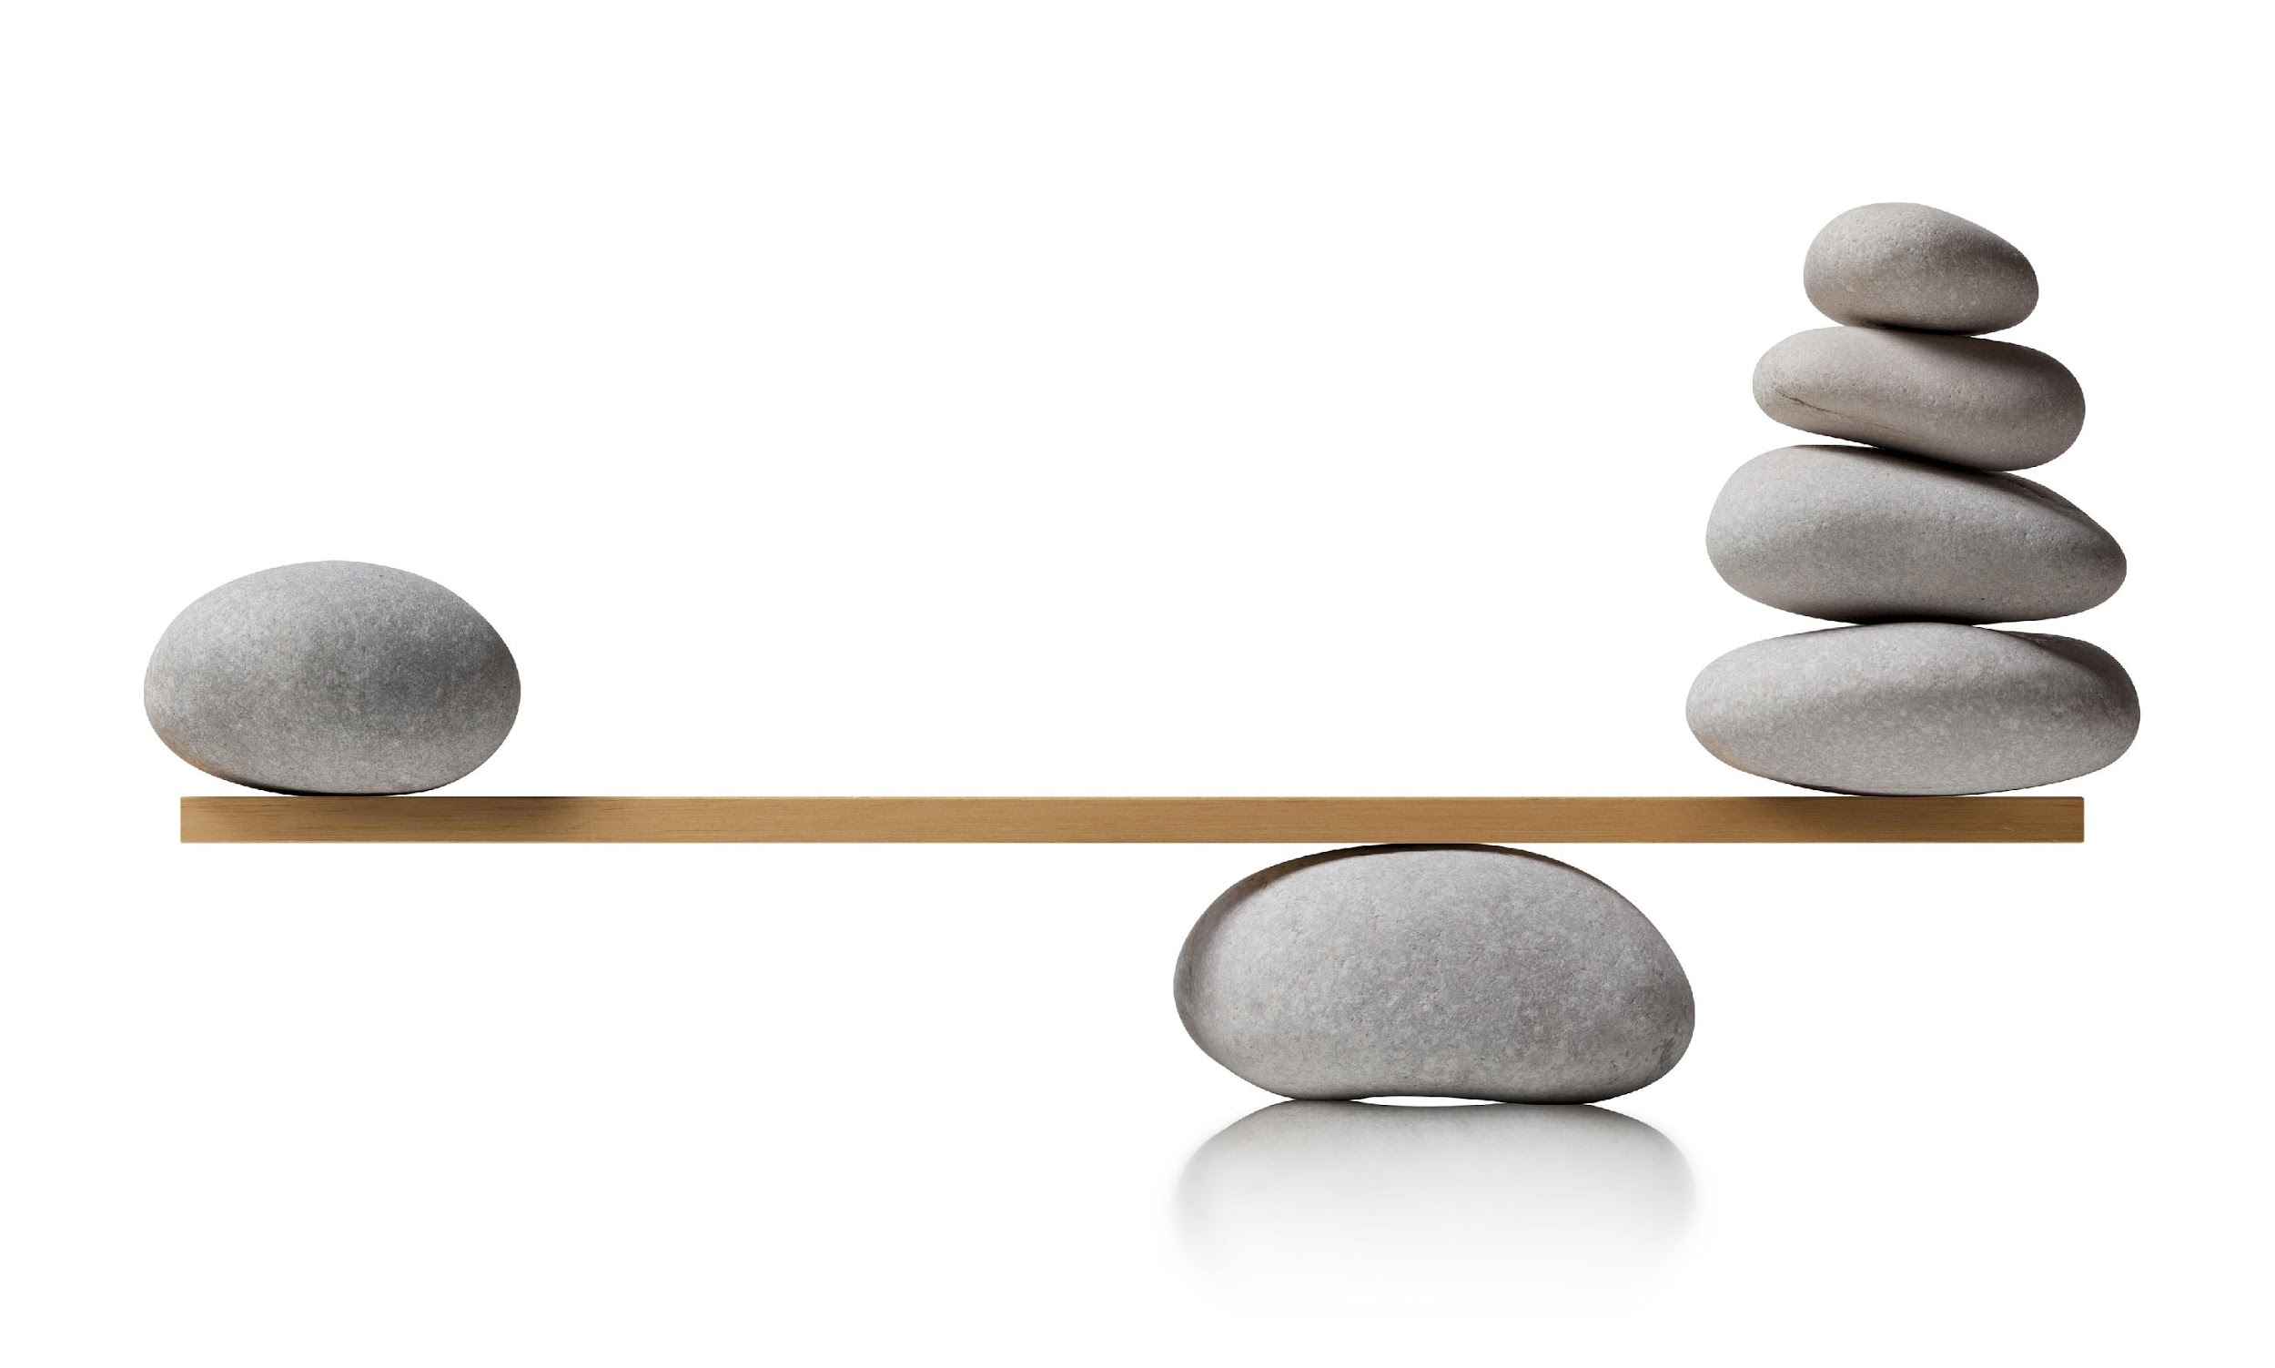
Cenni storici
Le azioni positive, secondo la legge 10 aprile 1991, n. 125, sono misure finalizzate a rimuovere gli ostacoli che impediscono la piena uguaglianza tra donne e uomini nel mondo del lavoro e nella società. La legge 125/1991, conosciuta anche come "Legge sulle azioni positive", è una normativa italiana che promuove politiche di parità di genere, attraverso l'introduzione di azioni mirate a favorire l'accesso delle donne a opportunità lavorative, la parità salariale e la rimozione di discriminazioni dirette o indirette nei confronti delle donne.
In particolare prevedono
Misure di sostegno e incentivi per le imprese che attuano politiche di parità di trattamento e opportunità per le donne, come il miglioramento delle condizioni di lavoro, la promozione di conciliazione tra vita familiare e professionale, e la prevenzione della discriminazione.
La legge 125/1991 ha rappresentato un passo importante per il riconoscimento e l'affermazione della parità di genere, in un periodo in cui le donne erano ancora molto penalizzate in termini di accesso al lavoro e di opportunità professionali. Grazie a questa legge, il concetto di "azioni positive" si è esteso anche ad altri ambiti della vita sociale e lavorativa, mirando a superare le disuguaglianze di genere e a promuovere una partecipazione più equa delle donne nella società.
La legge incoraggia l'introduzione di misure che promuovano la partecipazione delle donne al mercato del lavoro, in particolare in settori in cui sono sottorappresentate. Le azioni possono riguardare anche la formazione, l'orientamento professionale, e altre misure che riducano il divario tra uomini e donne in ambito lavorativo.

Slide 9
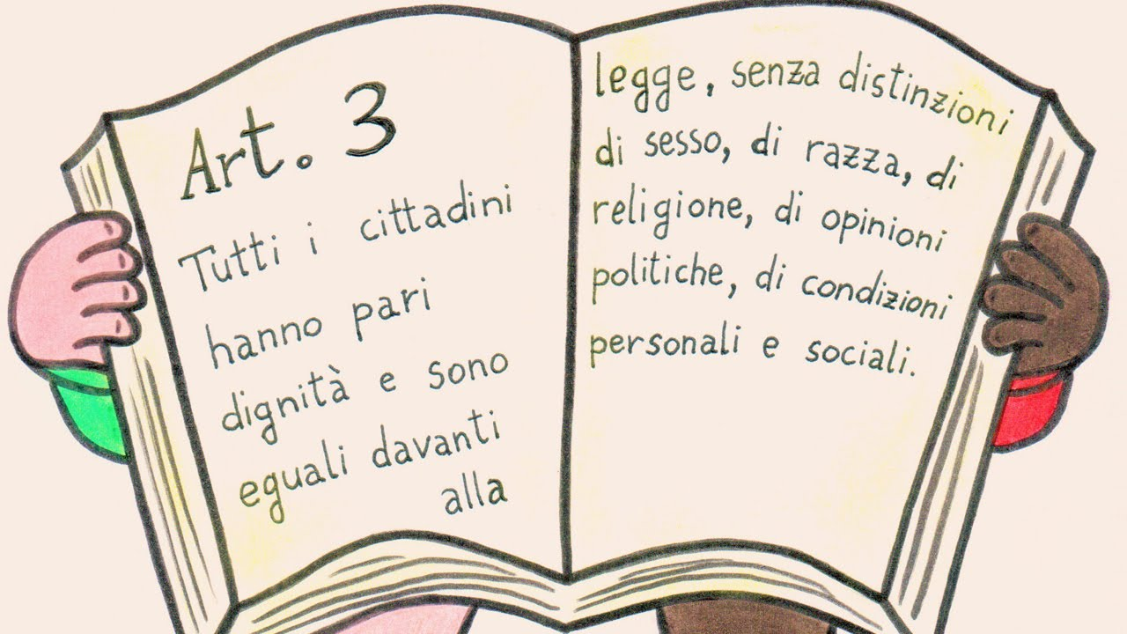
Articolo 3
Quindi, l'articolo 3 ci dice che la legge è uguale per tutti, e non si può discriminare nessuno in base alla sua etnia, religione, orientamento sessuale, condizioni economiche o politiche.
.
In altre parole, la Costituzione non si limita a dire che tutti sono uguali davanti alla legge, ma ci dice che lo Stato deve fare tutto il possibile per fare in modo che ogni cittadino abbia davvero le stesse opportunità nella vita, rimuovendo le barriere che impediscono a una persona di essere veramente libera e uguale.
Come interviene lo Stato?
Lo Stato, quindi, deve intervenire in vari modi per aiutare questa persona, per esempio:
Offrendo borse di studio per studenti meritevoli ma che non hanno risorse economiche.
Fornendo servizi di welfare (come sussidi o aiuti economici) per le famiglie più povere, così che i figli di quelle famiglie possano accedere a una buona istruzione.
Esempi di come lo Stato può rimuovere questi ostacoli
Immaginate una persona che nasce in una famiglia povera e che non può permettersi di studiare in una buona scuola o andare all’università. In questo caso, non è che la legge discrimina questa persona, ma la sua condizione economica le impedisce di avere le stesse opportunità di altri che possono permettersi un'educazione di qualità.

Slide 10
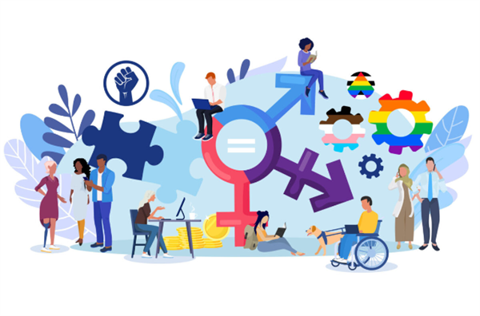
Sfide attuali
Oggi, nonostante i progressi, l'Italia, come molti altri paesi, affronta ancora sfide legate alla discriminazione, sia di genere che etnica, razziale, sociale o legata all'orientamento sessuale
Lotta contro il sessismo e la violenza domestica: Sebbene siano stati fatti passi avanti, c'è ancora molta strada da fare per garantire che le donne, e le vittime di violenza, ricevano la protezione e il rispetto che meritano.
Parità di opportunità nel mondo del lavoro: la disparità salariale tra uomini e donne continua a essere un problema in molte professioni, e le cariche di leadership sono ancora dominate dagli uomini.
Tutte le persone devono essere trattate in modo equo e giusto e che a tutti devono essere offerte le stesse possibilità di successo, indipendentemente dalla loro origine o caratteristiche personali.

Slide 11
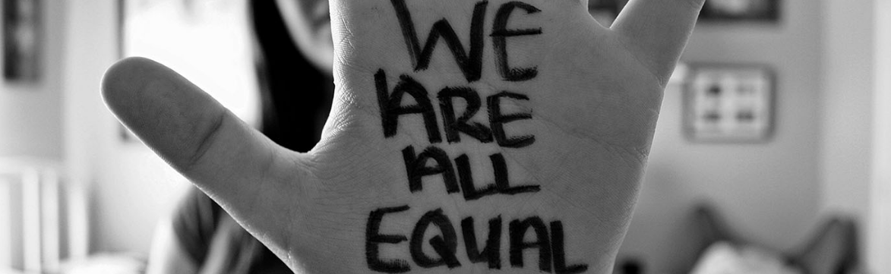
Tipi di discriminazione
Esistono due tipi di discriminazione
Discriminazione di genere
Discriminazione etnica e razziale
Discriminazione basata sull'orientamento sessuale
DISCRIMINAZIONE DIRETTA
DISCRIMINAZIONE INDIRETTA
Discriminazione basata sullo stato socioeconomico
Discriminazione legata alla disabilità
Discriminazioni legate all’aspetto fisico

Slide 12

Discriminazione DIRETTA e INDIRETTA
La discriminazione di genere riguarda il trattamento ingiusto o il pregiudizio basato sul sesso o sul genere di una persona. Storicamente, le donne hanno subito enormi ingiustizie, come il diritto di voto che è stato conquistato solo nel 1946 in Italia, o l'accesso limitato a certe professioni. Anche oggi, sebbene ci siano stati molti progressi, persistono disparità, come la disparità salariale (le donne guadagnano, in media, meno degli uomini per lo stesso lavoro) e una rappresentanza insufficiente nelle posizioni di potere, come nei consigli di amministrazione delle aziende o nella politica. Inoltre, c’è un fenomeno legato agli stereotipi di genere: per esempio, si tende a pensare che gli uomini debbano essere più intraprendenti o forti, mentre alle donne si impone spesso un ruolo di cura e accudimento. Ma queste idee sono limitanti e non rispecchiano le vere potenzialità delle persone, che non dipendono dal loro genere.
Le discriminazioni di genere rappresentate in un video ironico
Io non sono maschilista però…
https://www.youtube.com/watch?v=iFwEEAxsWCQ

Slide 13

Tipi di discriminazione
DISCRIMINAZIONE DIRETTA
quando si agisce per mettere una persona o un gruppo di persone in una situazione di svantaggio
Esempio:
non assumere una donna lesbica in quanto omosessuale, seppur qualificata per il lavoro; rifiutare di affittare un appartamento ad una famiglia straniera, anche se è in grado di provare la propria affidabilità economica.

Slide 14
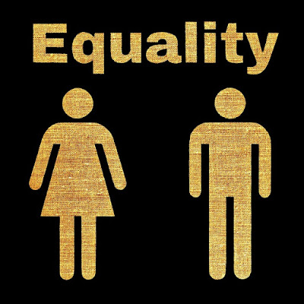
Tipi di discriminazione
DISCRIMINAZIONE INDIRETTA
È più sottile e si ha quando una norma, un criterio o un parametro apparentemente neutri mettono in una situazione di svantaggio una categoria di persone.
Per esempio il caso della statura minima richiesta per la partecipazione a un concorso e tarata su medie maschili: va da sé che non vi è discriminazione sulla singola persona, ma adottando un simile criterio di selezione indubbiamente si avvantaggiano gli uomini rispetto alle donne.
Altro esempio è la previsione di una particolare indennità solo per dipendenti che abbiano
sempre optato per il “full-time”; le donne che più spesso richiedono il “part-time”
per ragioni di conciliazione fra casa e lavoro, ne sarebbero indirettamente escluse.

Slide 15

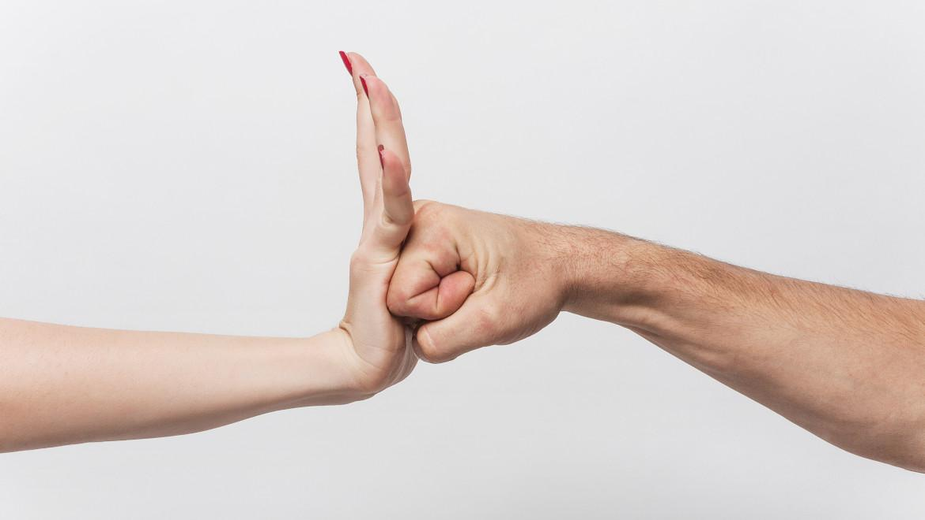
Come combattere le discriminazioni
EDUCARE
PROMUOVERE LA TOLLERANZA
SOSTENERE LEGGI E POLITICHE DI PARI OPPORTUNITA’
AGIRE

Slide 16
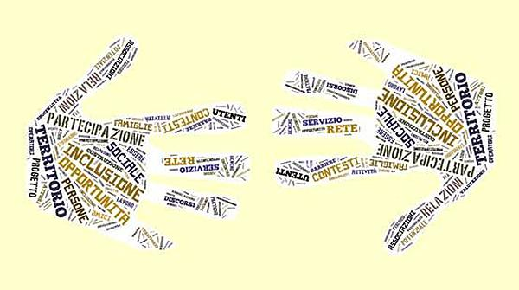
Come combattere le discriminazioni?
Tutti i tipi di discriminazione si basano su idee sbagliate e preconcette che riducono la persona a una sola caratteristica, ignorando il suo valore individuale.
Per combattere le discriminazioni, è importante
Agire Se vediamo una discriminazione, dobbiamo sentirci responsabili di intervenire, di parlare e di agire contro le ingiustizie, anche nei piccoli gesti quotidiani. Se vediamo che qualcuno viene escluso, dobbiamo cercare di far sentire quella persona accettata e inclusa.
Sostenere leggi e politiche di pari opportunità Le leggi devono garantire che ogni persona, indipendentemente dalla sua origine, dal suo genere o da qualsiasi altra caratteristica, possa godere delle stesse opportunità.
Educare Capire e riconoscere le diverse forme di discriminazione è il primo passo per superarle. Dobbiamo conoscere la storia delle lotte per l'uguaglianza e capire che la diversità è una ricchezza.
Promuovere la tolleranza fondamentale imparare a rispettare le differenze e a non giudicare le persone in base a caratteristiche che non dipendono dalla loro volontà.

Slide 17
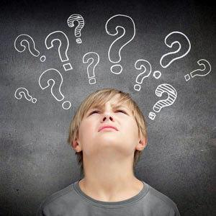
Vi vengono in mente esempi di discriminazione di genere o di razza nei contesti che frequentate, come la scuola o i media?
Come le pari opportunità potrebbero essere
promosse ancora meglio in Italia e nel mondo?
Le politiche esistenti sono sufficienti o
ci sono cambiamenti da apportare?

Slide 18
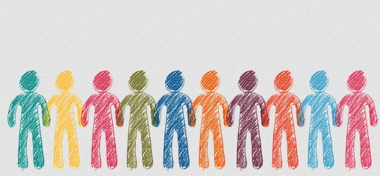
E’ sempre DISCRIMINAZIONE?
Affinché si possa parlare di discriminazione, è necessario che il comportamento non sia motivato da altri fattori, ma solo dall’appartenenza della persona o delle persone discriminate a determinate categorie e che tale appartenenza non sia oggettivamente rilevante. Infatti, se discriminazione significa fondamentalmente “distinzione”, non tutte le distinzioni sono ingiustificate e quindi discriminatorie.
Esempi
La titolare di un negozio che cerchi solo commesse donne distingue i candidati e le candidate sulla base di un fattore (il genere) che non è oggettivamente rilevante per lo svolgimento del lavoro e che quindi si rivela come discriminatorio.
Un regista che cerchi un’attrice per la parte di una donna, distingue tra attori uomini e attrici donne; il suo comportamento è però giustificato da fattori oggettivi e rilevanti rispetto alla scelta e quindi non è discriminatorio.

Slide 19
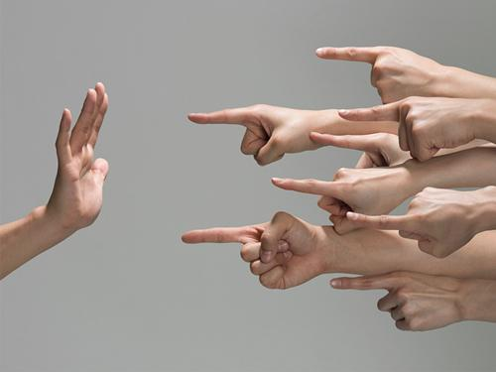
Cosa sono i pregiudizi?
Sono convinzioni errate e generalizzate che abbiamo nei confronti di altri gruppi di persone o individui, basate su stereotipi e su idee preconcette. I pregiudizi sono pericolosi perché possono alimentare discriminazioni e ineguaglianze, impedendo che ognuno abbia le stesse opportunità nella vita, indipendentemente dalle proprie caratteristiche personali.
I pregiudizi possono essere legati al:
Come i pregiudizi influenzano le pari opportunità?
Genere
Razza o etnia
Orientamento sessuale
Disabilità
Stato socio economico
I pregiudizi limitano le pari opportunità. Quando una persona viene giudicata in base al suo genere, alla sua etnia, al suo orientamento sessuale, alla sua disabilità o alla sua classe sociale, le viene impedito di vivere la vita come desidera e di raggiungere il suo massimo potenziale. La società diventa ingiusta e divisiva.

Slide 20

Cosa sono i pregiudizi?
Esempi
Pregiudizio di Genere
Il primo tipo di pregiudizio di cui voglio parlarvi riguarda il genere. In molte culture, e anche nella nostra, esistono stereotipi di genere che vedono l’uomo come più adatto a lavori che richiedono autorità, forza e razionalità, mentre alla donna viene attribuito un ruolo più “domestico” o legato alla cura degli altri.
Immaginate, ad esempio, una ragazza che vuole diventare ingegnere o una donna che ambisce a diventare manager di una grande azienda. Quante volte ci siamo trovati a pensare che queste donne debbano affrontare più difficoltà rispetto agli uomini in questi ambiti, solo per il fatto di essere donne? Questo è un pregiudizio che limita le potenzialità di chi lo subisce e che non ha nessuna base razionale. Le capacità di una persona non dipendono dal suo genere.
Sono convinzioni errate e generalizzate che abbiamo nei confronti di altri gruppi di persone o individui, basate su stereotipi e su idee preconcette. I pregiudizi sono pericolosi perché possono alimentare discriminazioni e ineguaglianze, impedendo che ognuno abbia le stesse opportunità nella vita, indipendentemente dalle proprie caratteristiche personali.

Slide 21
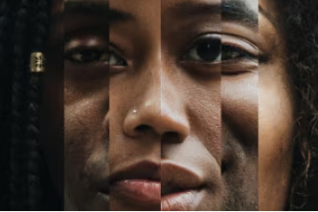
Cosa sono i pregiudizi?
Esempi
Pregiudizio Etnico
Un altro tipo di pregiudizio diffuso riguarda la razza e l’etnia. Questo pregiudizio si basa sull’idea che alcune persone siano superiori ad altre solo per il colore della pelle o per la loro origine geografica. Ci sono persone che pensano che le persone di colore o quelle provenienti da altri paesi siano meno intelligenti o meno adatte a certi lavori, basandosi su queste caratteristiche superficiali.
Questi pregiudizi non solo sono falsi, ma sono anche dannosi per l’intera società. Le persone di tutte le etichette razziali sono uguali in termini di capacità e talento. I pregiudizi razziali creano divisioni e barriere che impediscono a molte persone di realizzare il loro potenziale.

Slide 22
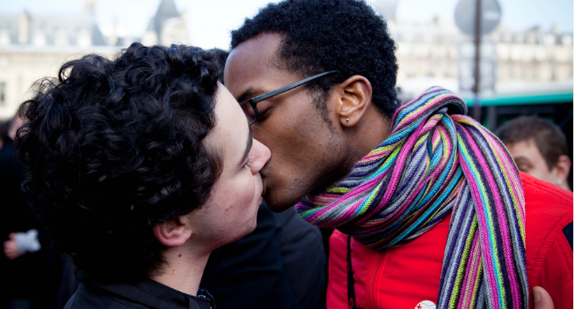
Cosa sono i pregiudizi?
Esempi
Pregiudizio Orientamento Sessuale
Un altro pregiudizio riguarda l'orientamento sessuale. Non tutti accettano che le persone possano amare qualcuno dello stesso sesso, o che qualcuno possa sentirsi diverso dal proprio sesso biologico. La società ha spesso imposto l'idea che solo una relazione eterosessuale sia “normale” e che le persone gay, lesbiche, bisessuali o transgender siano “diverse” in senso negativo.
Pensare che una persona sia inferiore o che meriti meno rispetto a un’altra perché ama qualcuno dello stesso sesso è un pregiudizio. Le persone devono essere libere di amare chi vogliono senza essere giudicate o emarginate. L’orientamento sessuale non ha nulla a che vedere con il valore di una persona.

Slide 23
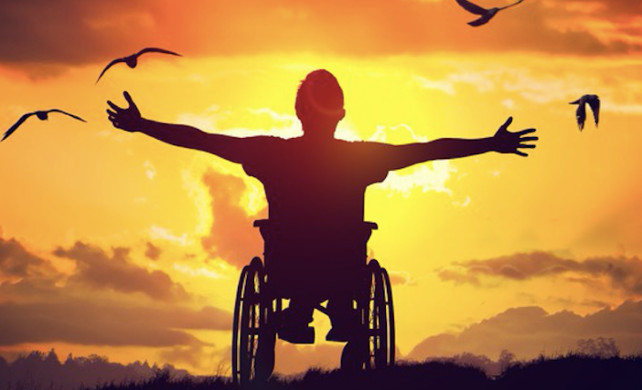
Cosa sono i pregiudizi?
Esempi
Pregiudizio legato alla Disabilità
Un altro pregiudizio diffuso riguarda le persone con disabilità. Molte volte, si pensa che una persona con una disabilità fisica o mentale non possa fare certe cose o che sia meno capace di vivere una vita normale. Questo è un errore enorme, perché una persona con disabilità ha le stesse capacità di qualsiasi altra, ma a volte ha bisogno di maggiore supporto o di un ambiente più inclusivo per esprimere tutto il suo potenziale.
Pensare che una persona con disabilità non possa lavorare, studiare o fare sport, è un pregiudizio che va combattuto. Le persone con disabilità sono capaci di realizzare grandi cose, proprio come tutti noi, e la società deve offrire loro le stesse opportunità.

Slide 24

Cosa sono i pregiudizi?
Esempi
Pregiudizio legato allo stato socioeconomico
Infine, un altro tipo di pregiudizio riguarda il ceto sociale o lo stato economico di una persona. Spesso, chi proviene da famiglie più povere o da quartieri più disagiati viene giudicato come meno intelligente o meno capace, solo per il fatto di avere meno risorse economiche.
La classe sociale non determina la qualità di una persona. Chi nasce in un ambiente difficile può trovarsi a dover lottare di più, ma questo non significa che non abbia le stesse capacità degli altri. Ogni persona, indipendentemente dalla sua condizione economica, merita le stesse opportunità di crescita e realizzazione.

Slide 25
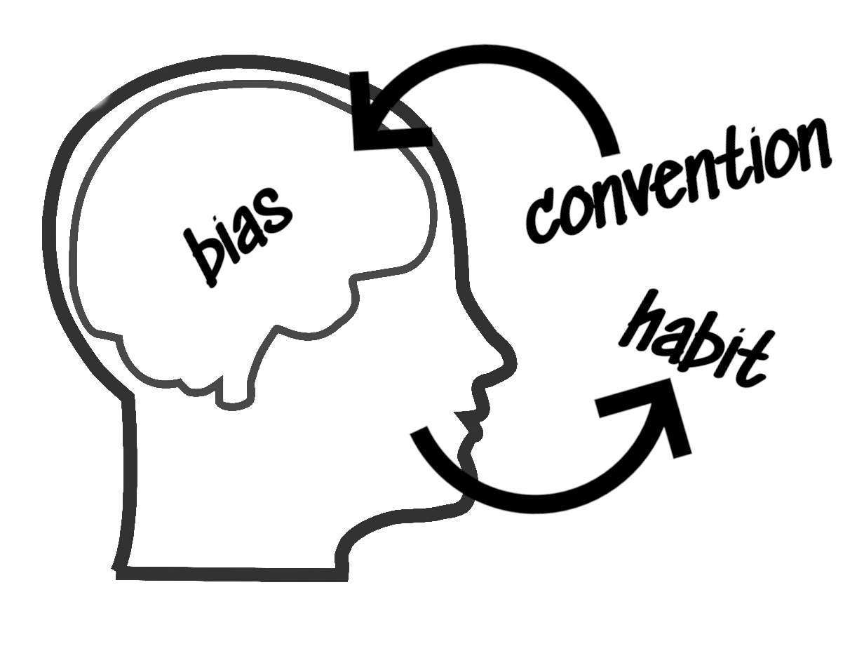
Perché stereotipi e pregiudizi persistono?
L’essere umano tende ad osservare in maniera selettiva quelle caratteristiche che confermano l’idea/lo stereotipo che si ha. Perché succede?
Perché il nostro cervello attua scorciatoie a causa dei bias cognitivi.
I bias cognitivi
Sono rappresentazioni distorte e personali della realtà; sono generati da convinzioni personali e non da valutazioni oggettive; sono basati su preferenze di tipo soggettivo

Slide 26
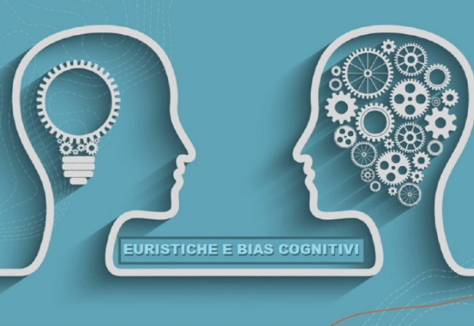
Euristiche e bias
Le euristiche sono strategie o regole pratiche che le persone usano per risolvere problemi, prendere decisioni o affrontare situazioni complesse in modo rapido e con un minimo di sforzo cognitivo. Si tratta di soluzioni semplici, spesso efficaci, ma che non garantiscono sempre il risultato ottimale o corretto.
Le euristiche sono particolarmente utili quando ci si trova di fronte a un'abbondanza di informazioni o quando il tempo per prendere una decisione è limitato. Tuttavia, queste regole possono portare a bias cognitivi, ossia errori di giudizio, che derivano proprio dalla semplificazione dei processi decisionali.
Problema
I bias quindi sono delle euristiche non efficaci, pregiudizi astratti non fondati sulla realtà ma acquisiti a priori senza alcuna critica o giudizio.
Le euristiche sono fondamentali per il funzionamento quotidiano della mente umana, ma è importante essere consapevoli che possono talvolta portare a distorsioni nelle decisioni.

Slide 27
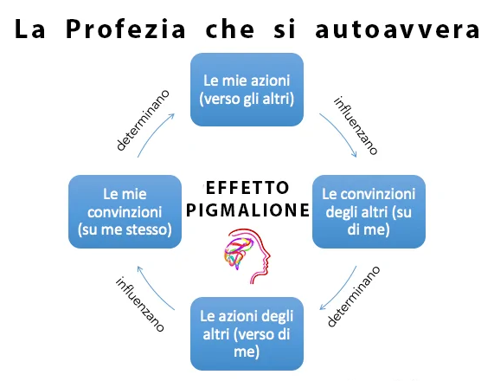
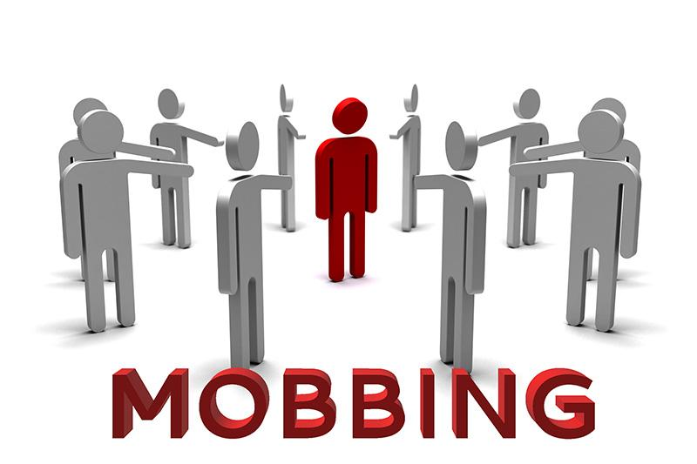
Accuratezze e veridicità degli stereotipi
Due teorie a confronto. Per alcuni studiosi gli stereotipi esagerano alcuni tratti che effettivamente caratterizzano determinati gruppi, generalizzando in maniera eccessiva, equivoca e troppo rigida. Si appoggiano quindi a quello che si può definire un “nocciolo di verità”. Per altri invece, la questione della veridicità degli stereotipi è fittizia e pericolosa perché offre una giustificazione alla discriminazione. La riproduzione degli stereotipi e in generale dei pregiudizi avviene perché interagendo con gli altri sulla base delle proprie aspettative si finisce per fare in modo che effettivamente rispondano a queste aspettative, realizzando quello che nella letteratura psicosociale viene definito come “la profezia che si autoavvera”. Cosa si intende? Le aspettative sugli altri portano indirettamente l’altro ad agire in modo coerente con le nostre aspettative, confermando quindi il nostro stereotipo.
Uno degli ambiti in cui si è maggiormente studiato l’effetto dell’autoadempimento della profezia è quello educativo, con riferimento al rapporto tra aspettative degli insegnanti e rendimento degli allievi. Se gli insegnanti tendono a valutare più positivamente un allievo a parità di rendimento scolastico, questo porta poi alla fine a una modificazione effettiva del rendimento in misura maggiore in quell’alunno “trattato meglio” dall’insegnante.
Il legame tra Pari Opportunità e Mobbing

Slide 28
Pari opportunità e mobbing
Il mobbing è una forma di abuso psicologico e di bullismo che avviene in ambito lavorativo o scolastico, dove una persona viene sistematicamente perseguitata, emarginata o maltrattata da colleghi, superiori o compagni.
Il legame tra Pari Opportunità e Mobbing
Ogni persona ha il diritto di lavorare o studiare in un ambiente sicuro, dove possa esprimere il proprio talento, crescere e dare il meglio di sé, senza essere giudicata o maltrattata. Questo diritto è alla base delle pari opportunità. Le pari opportunità garantiscono che ogni individuo, indipendentemente dal proprio genere, orientamento sessuale, origine etnica, disabilità o condizione sociale, debba poter accedere alle stesse opportunità di crescita e successo.

Slide 29
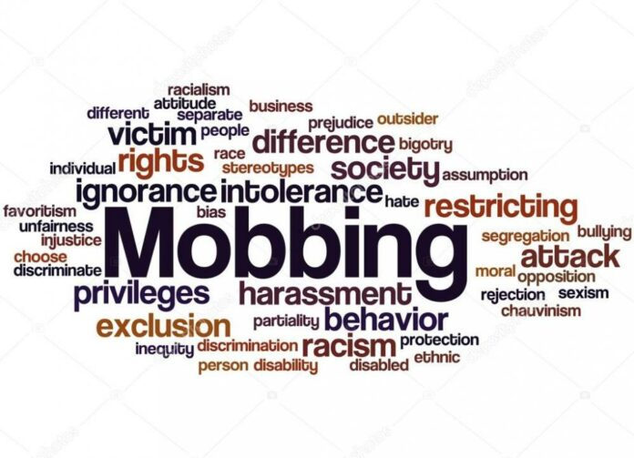
Come contrastare il Mobbing e promuovere le Pari Opportunità
Per prevenire e combattere il mobbing e promuovere le pari opportunità, è importante adottare alcune pratiche:
Il mobbing è una forma grave di violazione dei diritti umani
Creare un ambiente di rispetto e inclusione
Educazione ai diritti e al rispetto
Intervenire tempestivamente
Stato socio economico
https://www.youtube.com/watch?v=GnllWwKejEY
Le persone che subiscono mobbing vengono private della possibilità di esprimere il proprio valore e di crescere in un ambiente giusto e inclusivo. Per costruire una società più giusta, dobbiamo impegnarci tutti per contrastare il mobbing e garantire che ogni individuo, indipendentemente dalle sue caratteristiche, possa avere accesso alle stesse opportunità di crescita, lavoro e realizzazione.

Slide 30
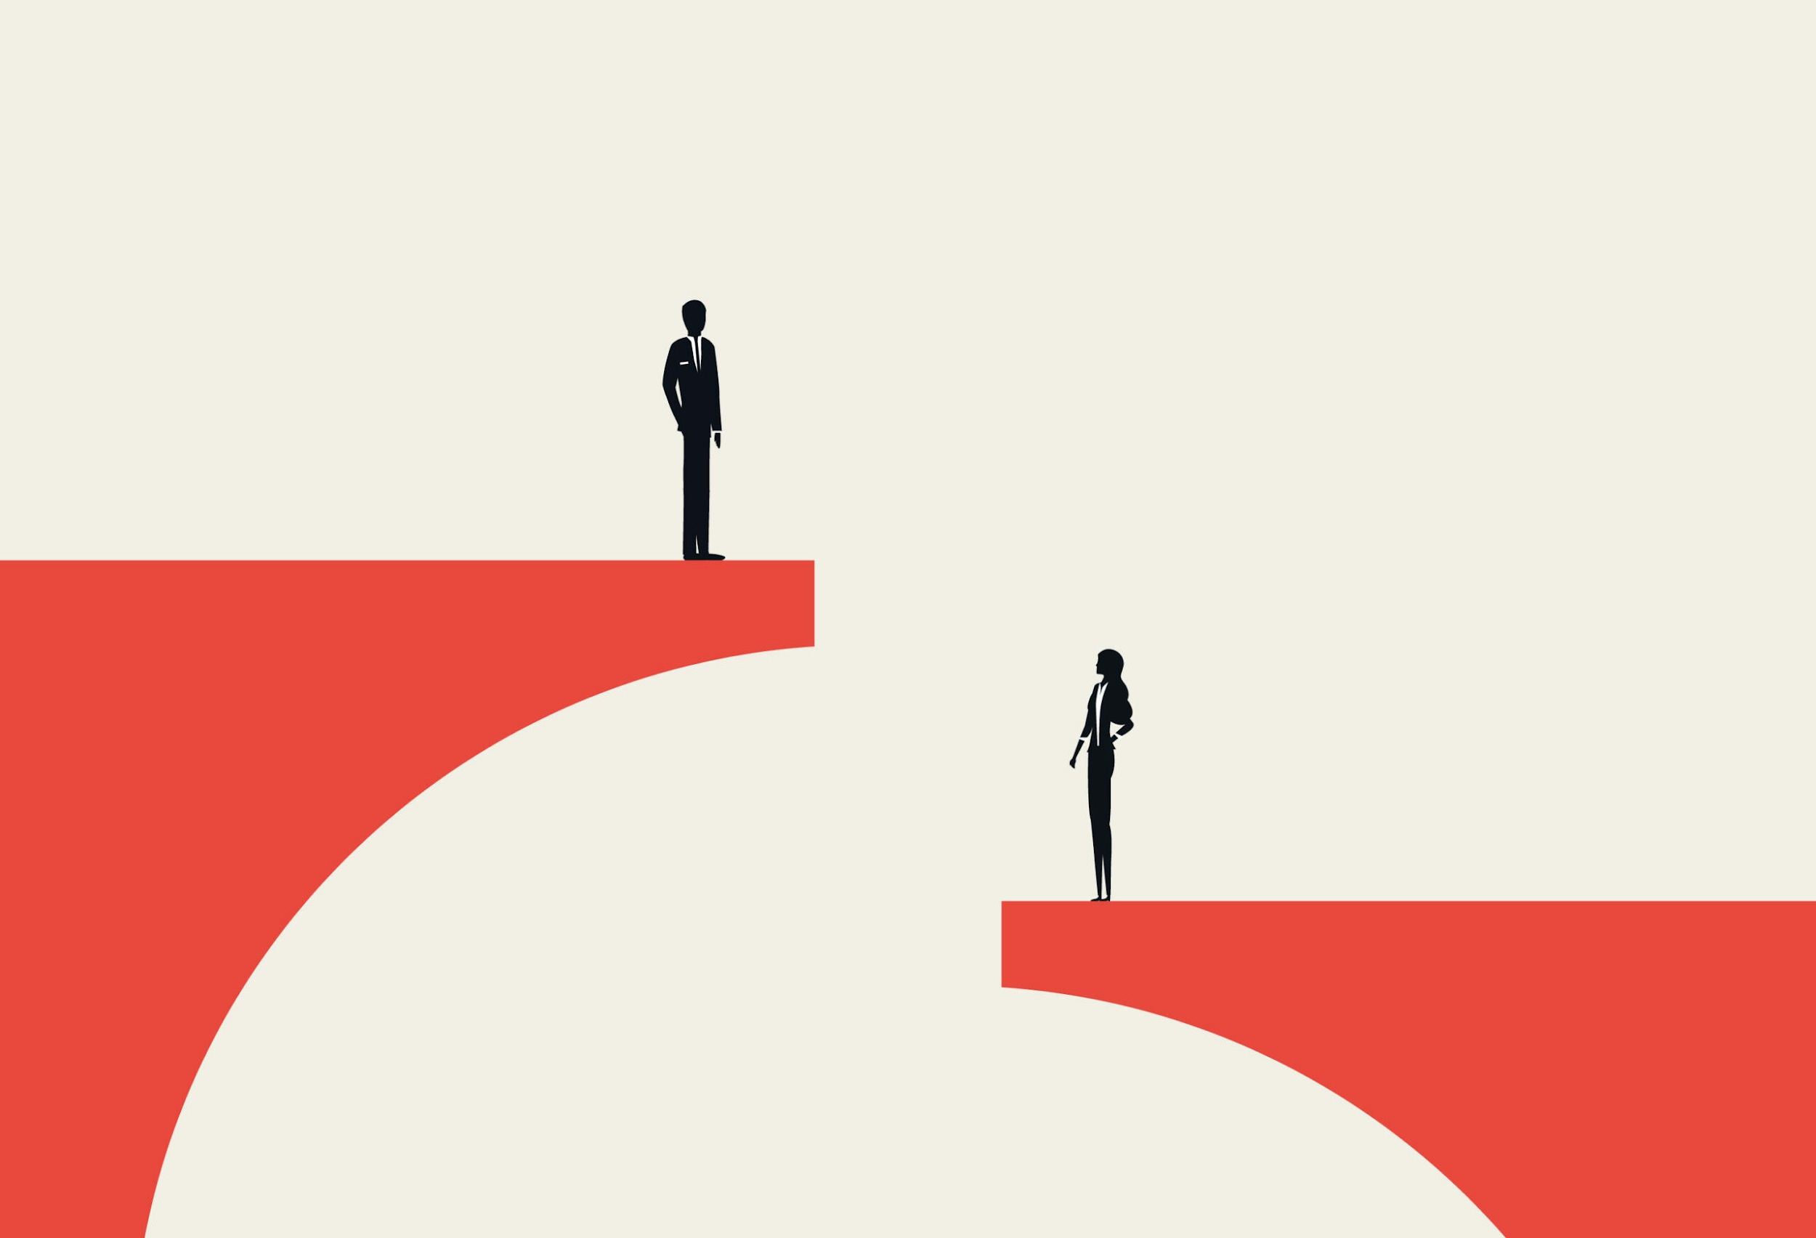
Cos’è il Gender Gap?
E’ un termine che si riferisce alla differenza tra uomini e donne in vari ambiti della società, come il lavoro, l'istruzione, la salute e i diritti. In particolare, il gender gap evidenzia le disparità che esistono tra i generi, soprattutto in termini di opportunità, accesso e risultati, a causa di fattori sociali, culturali ed economici https://www.youtube.com/watch?v=eDqlxz3CgMg
Perché esiste il Gender Gap?
Il gender gap nasce da stereotipi di genere radicati nella cultura e nella società, che influenzano le aspettative e le opportunità per uomini e donne. Questi stereotipi determinano ruoli e comportamenti "appropriati" per ciascun genere, limitando le scelte e le possibilità di carriera, di educazione e di vita delle persone. Inoltre, la discriminazione di genere storica e strutturale continua a perpetuare il divario, con effetti che si riflettono in politiche pubbliche inadeguate e in pratiche sociali ingiuste.

Slide 31
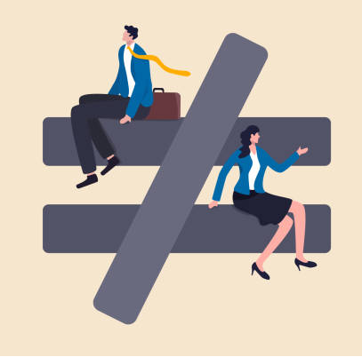
Esempi di Gender Gap?
Gender gap nel lavoro: Le donne, in molti paesi, guadagnano meno degli uomini per lo stesso lavoro. Questa disparità è nota come Gender Pay Gap e può essere causata da vari fattori, come la discriminazione salariale, la segregazione occupazionale (dove le donne tendono a lavorare in settori meno retribuiti rispetto agli uomini) e la mancanza di opportunità per le donne di avanzare nelle carriere. Anche se negli ultimi anni c'è stato qualche progresso, il divario salariale tra i sessi rimane ancora significativo in molte parti del mondo.

Slide 32
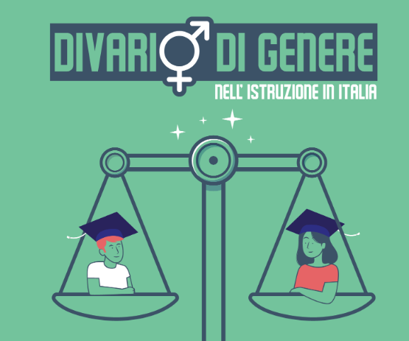
Esempi di Gender Gap?
Gender gap nell'istruzione: in alcuni paesi, le ragazze hanno meno accesso all'istruzione rispetto ai ragazzi, a causa di barriere culturali, economiche o sociali.
In altri casi, le ragazze possono affrontare difficoltà maggiori nel completare la scuola o accedere all'università, soprattutto in regioni dove la discriminazione di genere è più forte. Tuttavia, in molte aree del mondo, le ragazze stanno raggiungendo o addirittura superando i ragazzi in termini di successo scolastico.

Slide 33
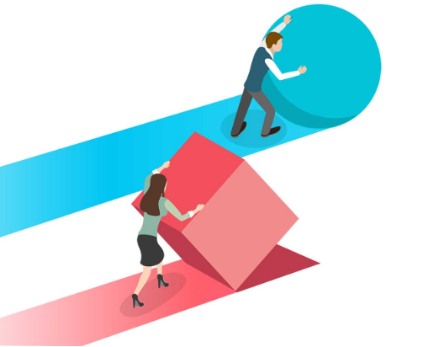
Esempi di Gender Gap?
Gender gap nella politica e nei diritti: In molte nazioni, le donne sono sottorappresentate nei ruoli politici e nelle posizioni di potere. Nonostante i progressi in alcuni paesi, le donne continuano a trovarsi in una posizione di svantaggio rispetto agli uomini quando si tratta di parità di accesso a ruoli di leadership. Inoltre, le donne spesso devono affrontare stereotipi di genere che le limitano nelle opportunità di crescita.

Slide 34

Esempi di Gender Gap?
Gender gap nella salute: Le donne e gli uomini possono affrontare diverse sfide legate alla salute, sia in termini di mortalità che di accesso ai servizi sanitari. Le donne, ad esempio, sono più a rischio di malattie come il cancro al seno o il parto, ma a volte hanno accesso limitato ai trattamenti sanitari in alcune parti del mondo, anche a causa di fattori socioeconomici o culturali.

Slide 35

Cosa si sta facendo per ridurre il Gender Gap?
Negli ultimi decenni, molti paesi e organizzazioni internazionali, come le Nazioni Unite, hanno promosso politiche per ridurre il gender gap e promuovere la parità di genere.
Perché ridurre il Gender Gap?
Leggi per la parità salariale e la protezione contro la discriminazione sul posto di lavoro.
Iniziative educative per aumentare l'accesso delle ragazze all'istruzione in tutto il mondo.
Politiche di parità di rappresentanza politica
Programmi di empowerment femminile
Il gender gap è una questione importante perché non riguarda solo la parità di opportunità tra uomini e donne, ma anche la possibilità di costruire una società più giusta e inclusiva. Ridurre il gender gap significa consentire a ogni individuo, indipendentemente dal suo genere, di avere accesso alle stesse opportunità di realizzarsi e contribuire al benessere della società.

Slide 36
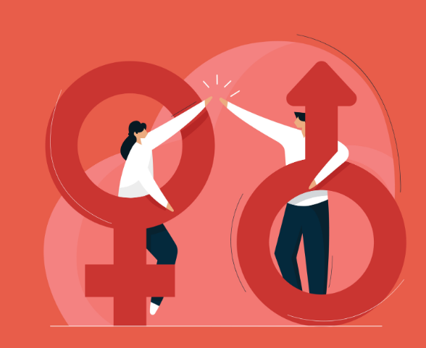
Cosa possiamo fare concretamente?
Partecipare attivamente alle discussioni sul gender gap nelle nostre scuole, per sensibilizzare i compagni e gli insegnanti su come abbattere le barriere di genere.
Perché ridurre il Gender Gap?
Le pari opportunità non sono solo un diritto, ma una responsabilità collettiva. Ogni passo verso l'uguaglianza, anche il più piccolo, contribuisce a costruire una società più giusta e inclusiva. È fondamentale che ciascuno di noi, sia come individuo che come parte di una comunità, prenda coscienza delle disuguaglianze e faccia la sua parte per superarle.
Supportare l'idea che ognuno, a prescindere dal proprio genere, possa scegliere e intraprendere il percorso scolastico che desidera senza limitazioni o giudizi.

Slide 37
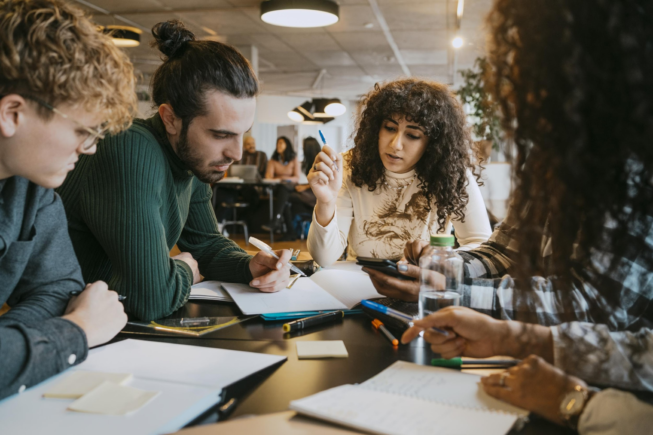
Rimuoviamo gli ostacoli
Ogni gruppo dovrà ideare una campagna di sensibilizzazione che promuova il concetto di pari opportunità e l'importanza di rimuovere gli ostacoli alla libertà e all'uguaglianza. I gruppi possono: creare manifesti, video o slogan. Pensare a come sensibilizzare la comunità su temi legati alla parità di genere, alla discriminazione razziale o sociale, ecc.

